Slide 1
RATNAPURAN NETHSETHA SILMÄSAIRAALA

Slide 2
SILMÄSAIRAALAN SYNTYIDEA

Slide 3
RATNAPURAN NETHSETHA SILMÄSAIRAALA

Slide 4
Harmaakaihi tilanne Sri Lankassa 2009

Slide 5
RATNAPURAN NETHSETHA SILMÄSAIRAALA

Slide 6
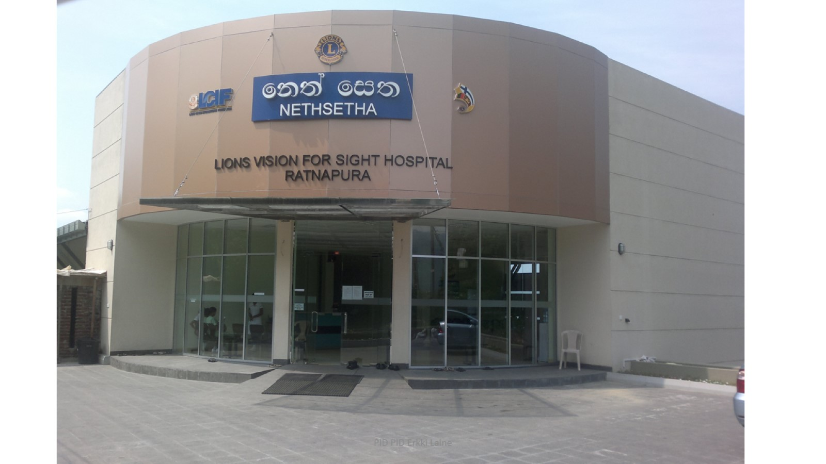

Slide 7
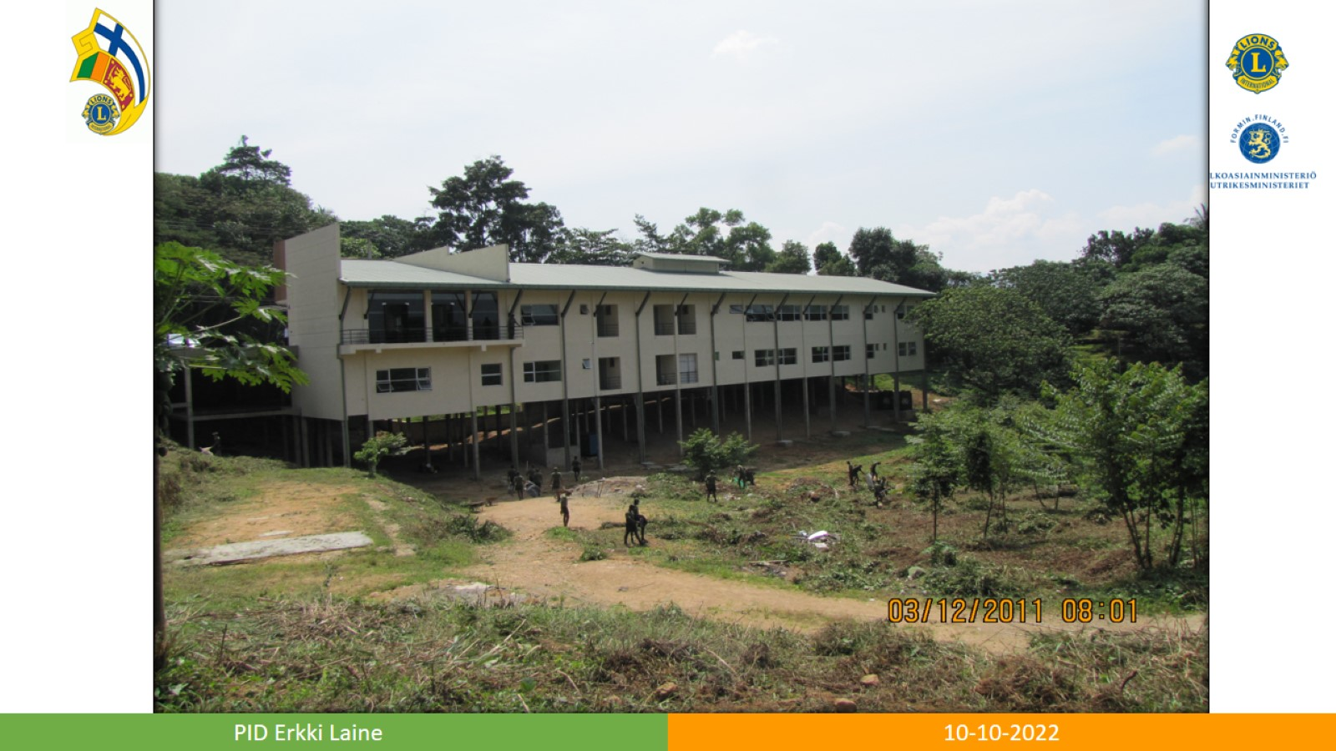
RATNAPURAN NETHSETHA SILMÄSAIRAALA

Slide 8
RATNAPURAN NETHSETHA SILMÄSAIRAALAN TARKOITUS

Slide 9
RATNAPURAN NETHSETHA POTILASRAKENNE

Slide 10
HALLINTORAKENNE

Slide 11
KEHITYSYHTEISTYÖHANKE

Slide 12
RATNAPURAN NETHSETHA SAIRAALAN TILAT

Slide 13
ENSIMMÄINEN VAIHE ELI RAKENTAMISEN KULUT

Slide 14
”Vaihe 2. v.2012-14”

Slide 15
VAIHE 2 RAHOITUS

Slide 16
ALAKERTA 2011 - 16

Slide 17
VAIHE 3 ALAKERTA VALMIIKSI

Slide 18
RATNAPURAN NETHSETHA SILMÄSAIRAALA

Slide 19
LCIF:n MAKSUJA

Slide 20
POTILASTIETOJA 11.8.2011 – 30.6.2022

Slide 21
POTILASTIETOJA 11.8.20011 – 30.6.2022

Slide 22
RATNAPURAN NETHSETHA TRUST BOARD

Slide 23
APTEEKKI JA SILMÄLASIVALMISTAMO

Slide 24
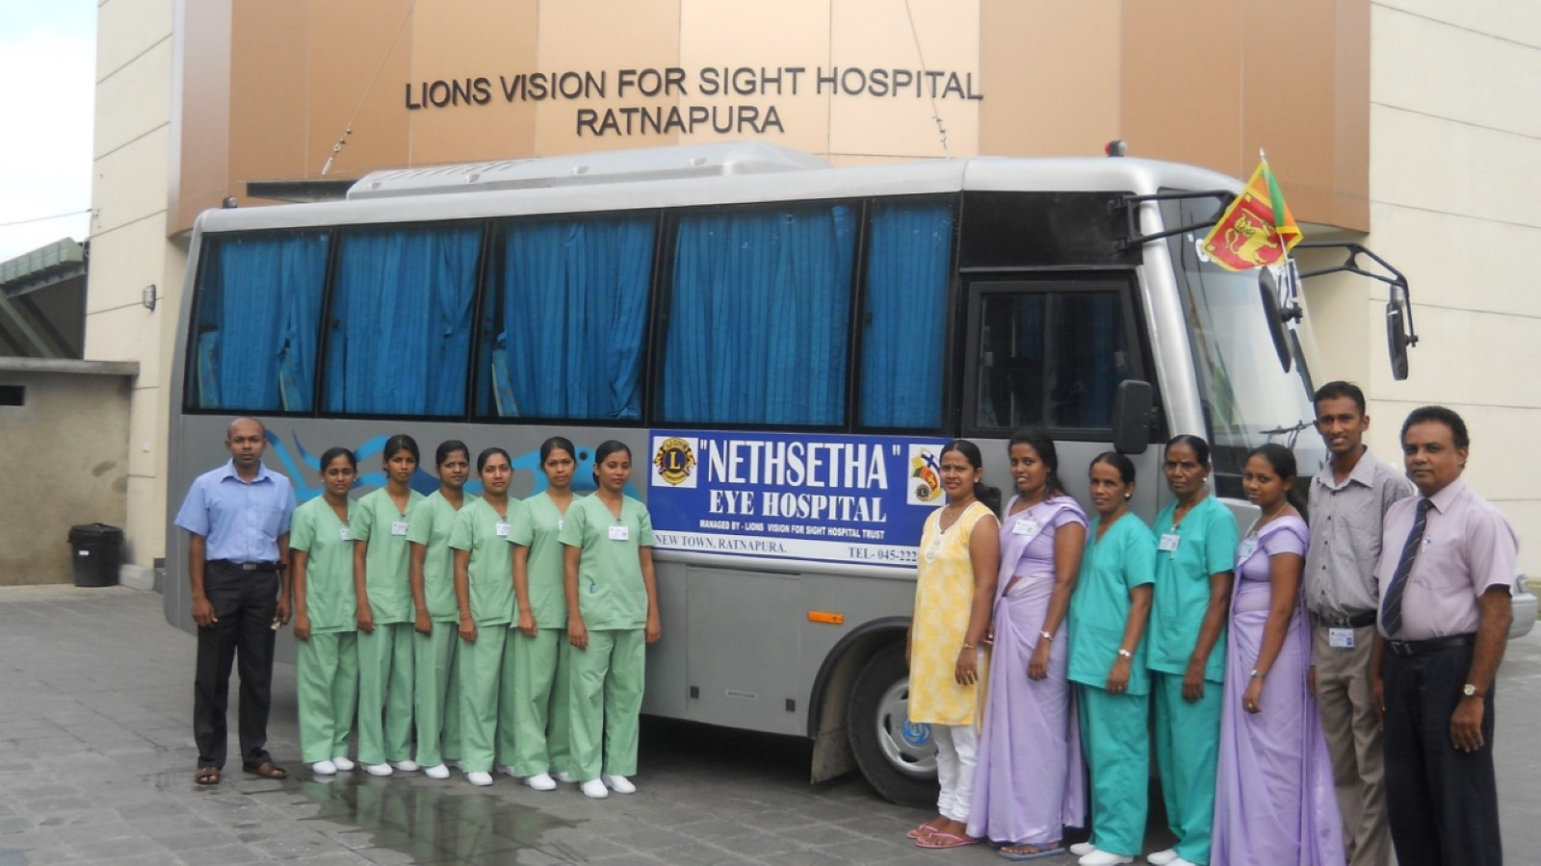
Kiitos

Slide 25
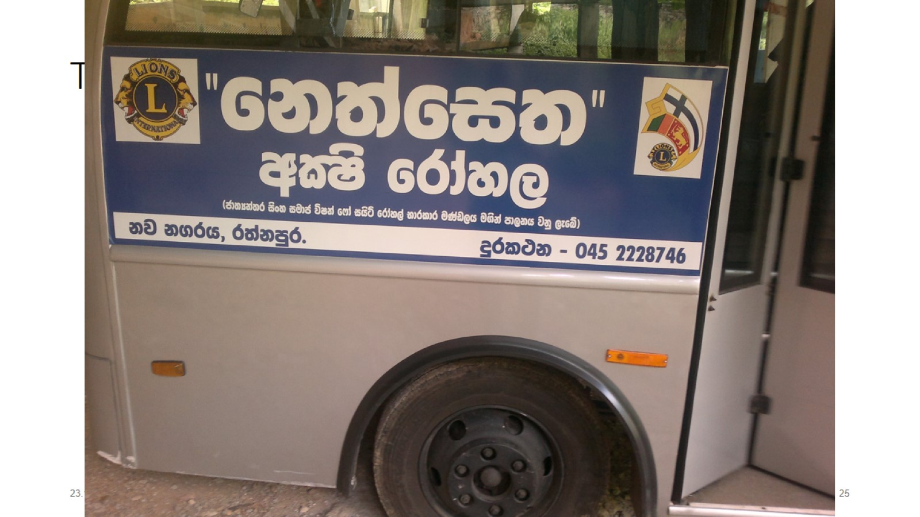
Thank you

Slide 26
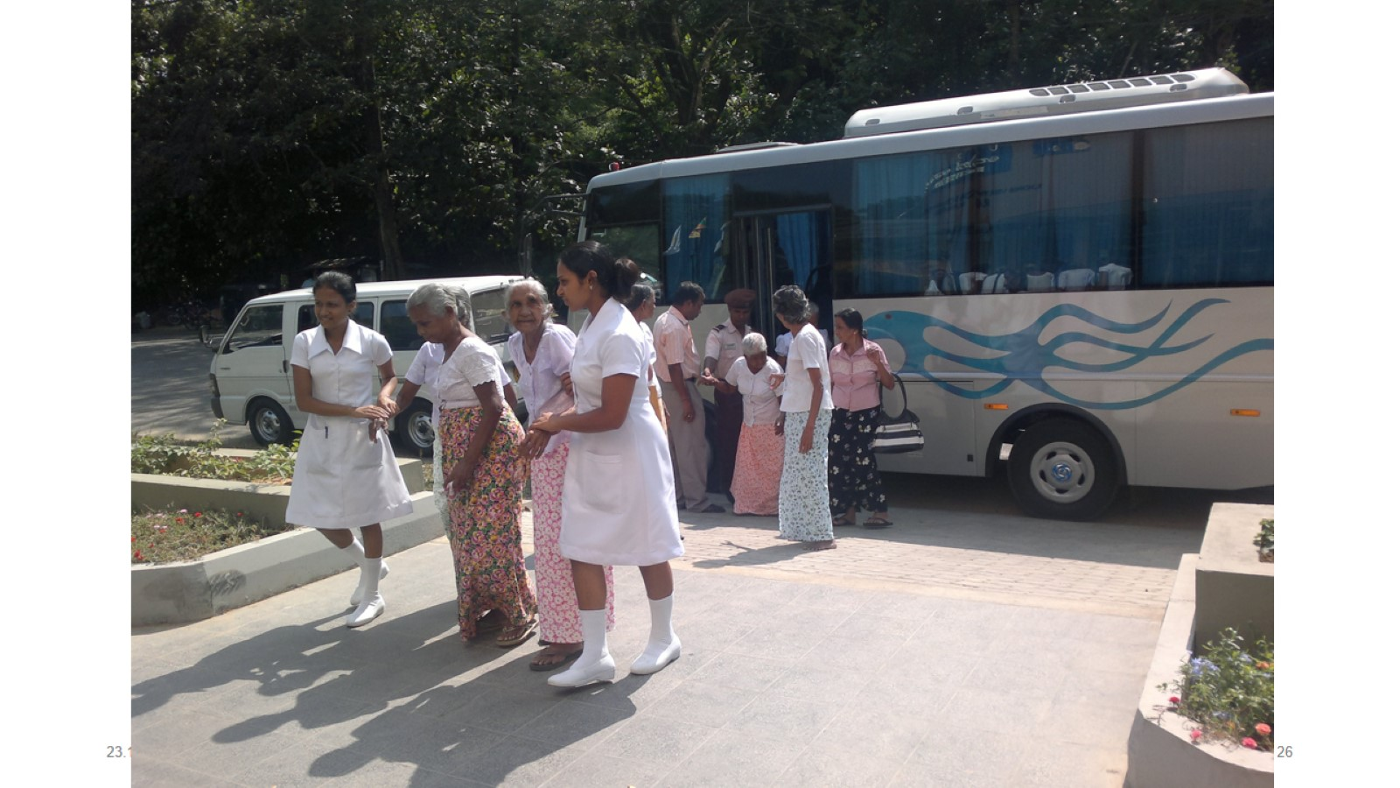

Slide 27
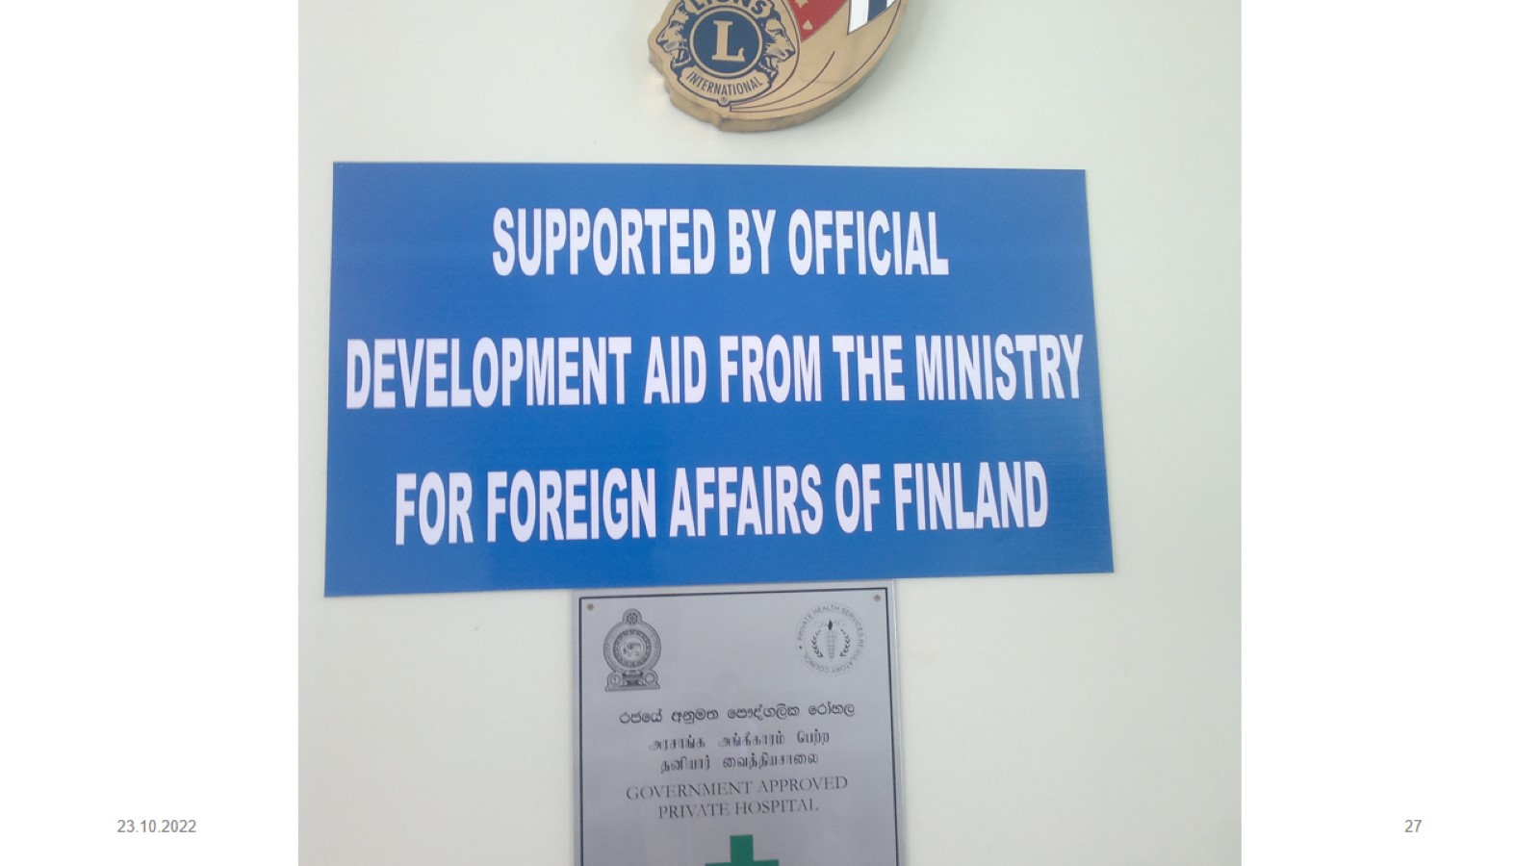

Slide 28
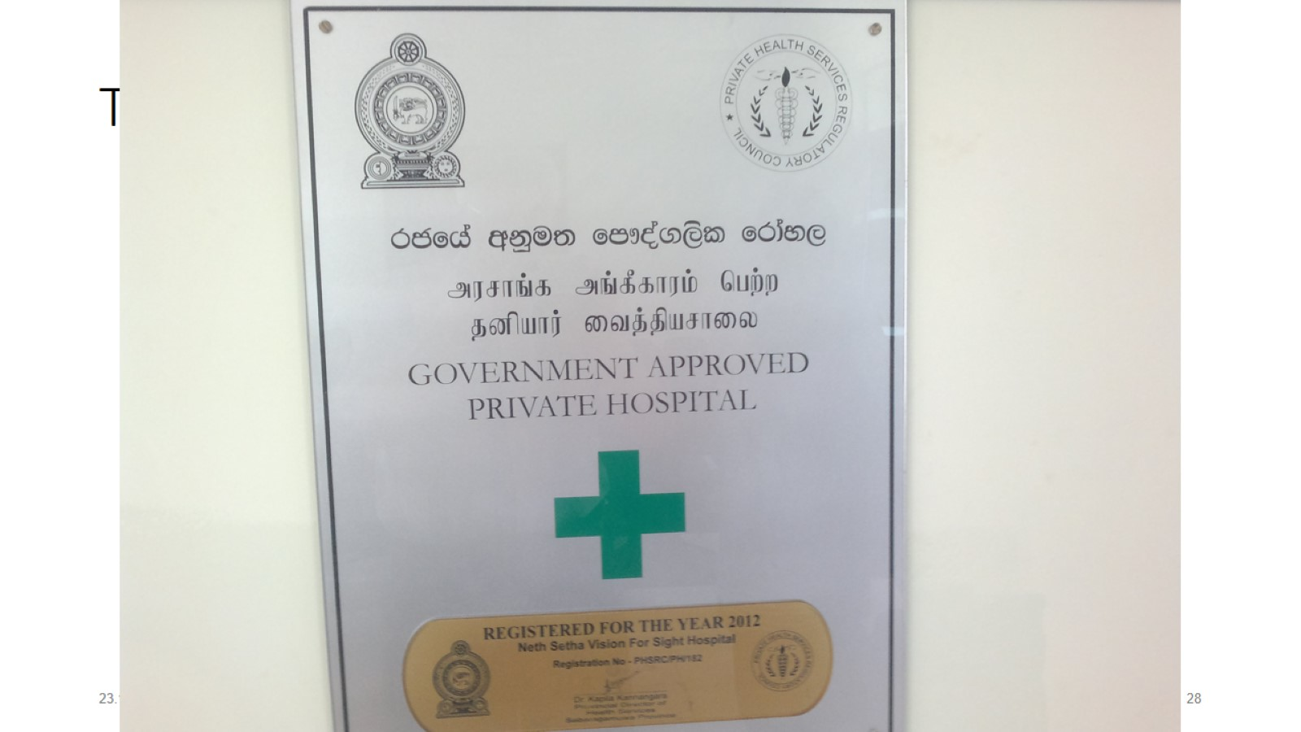
Thank you

Slide 29
Sairaalan arkipäivää

Slide 30
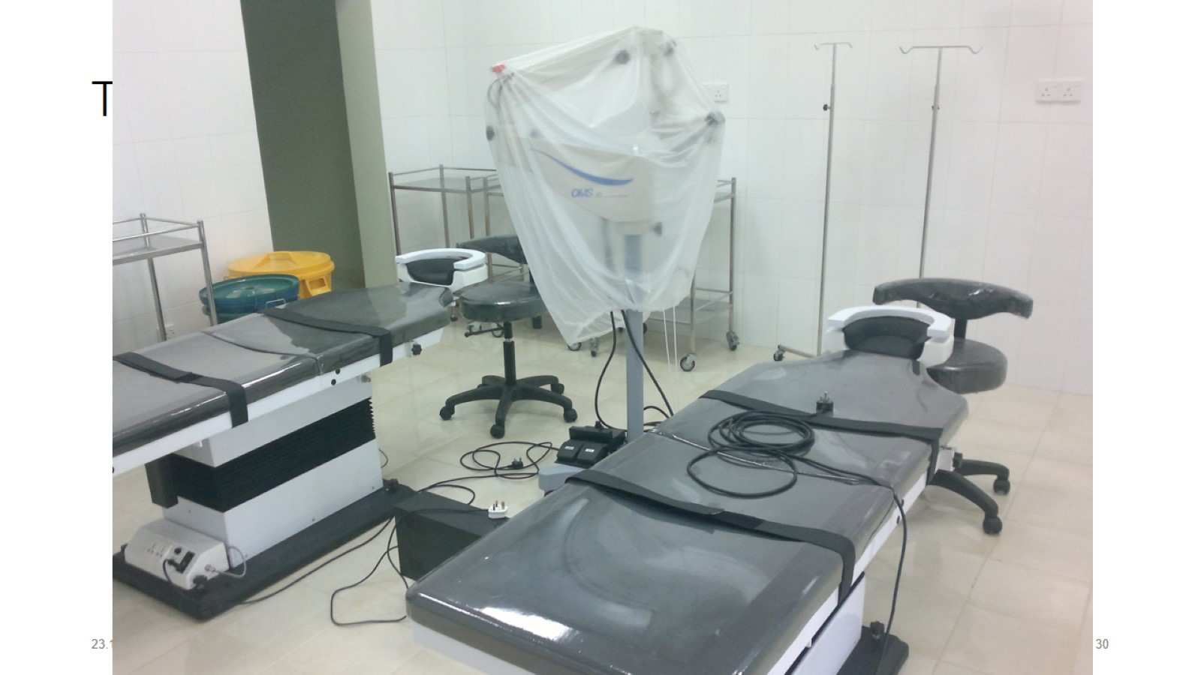
Thank you

Slide 31
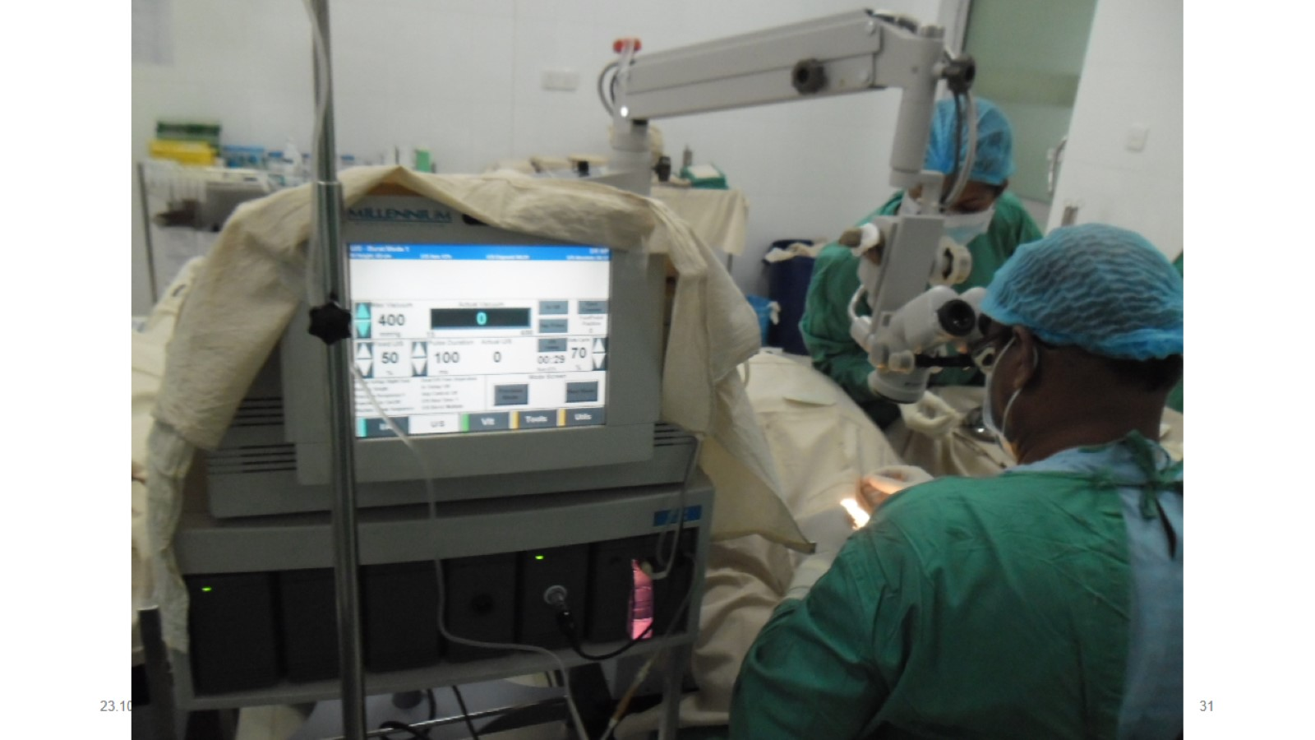

Slide 32
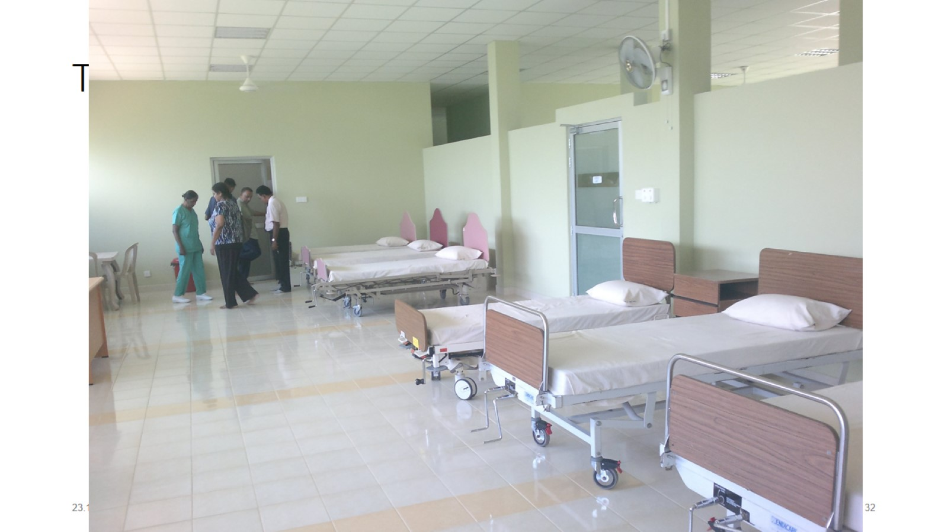
Thank you

Slide 33
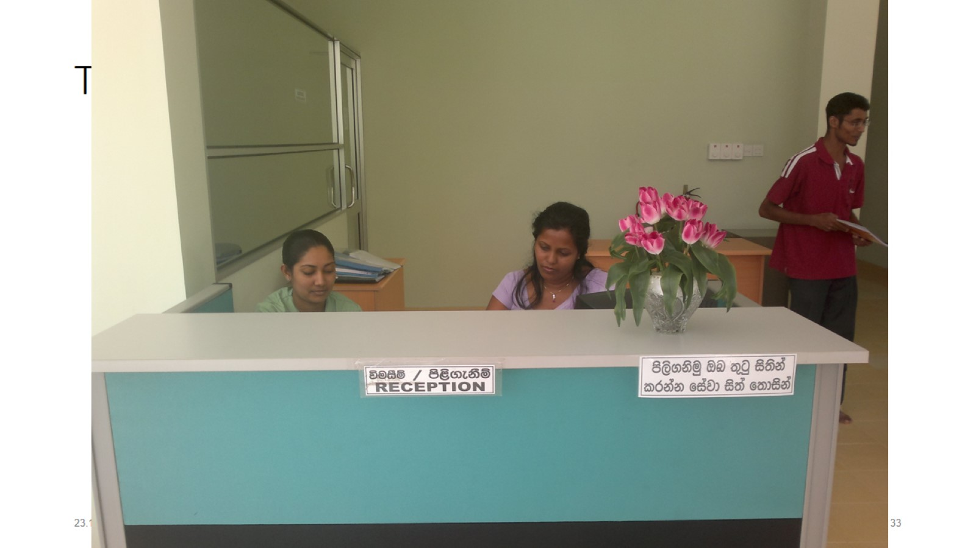
Thank you

Slide 34
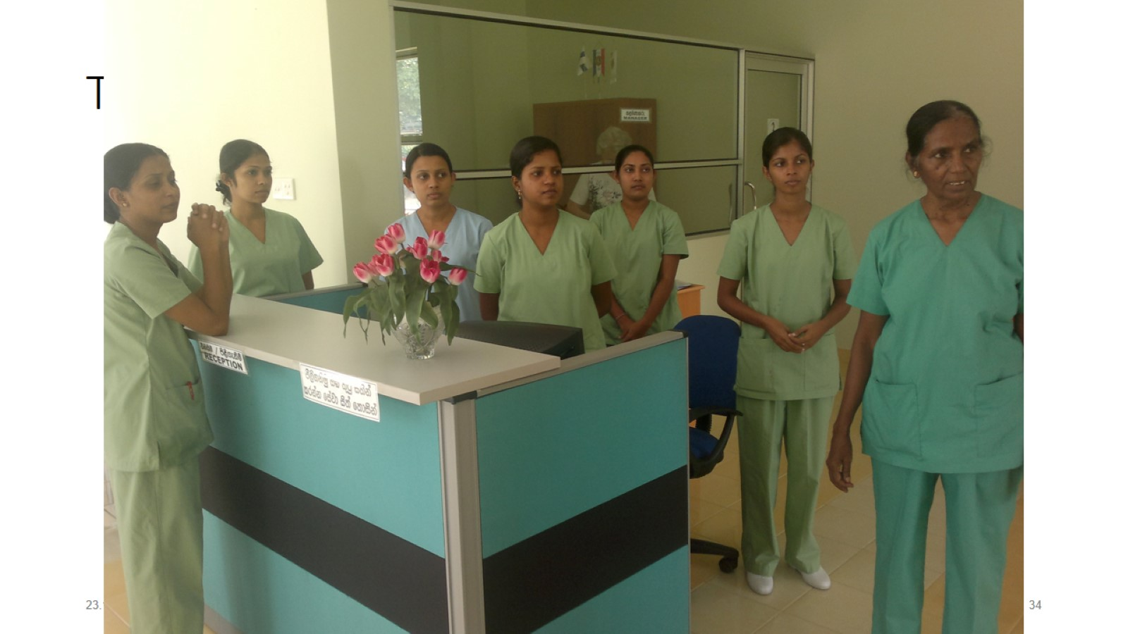
Thank you

Slide 35
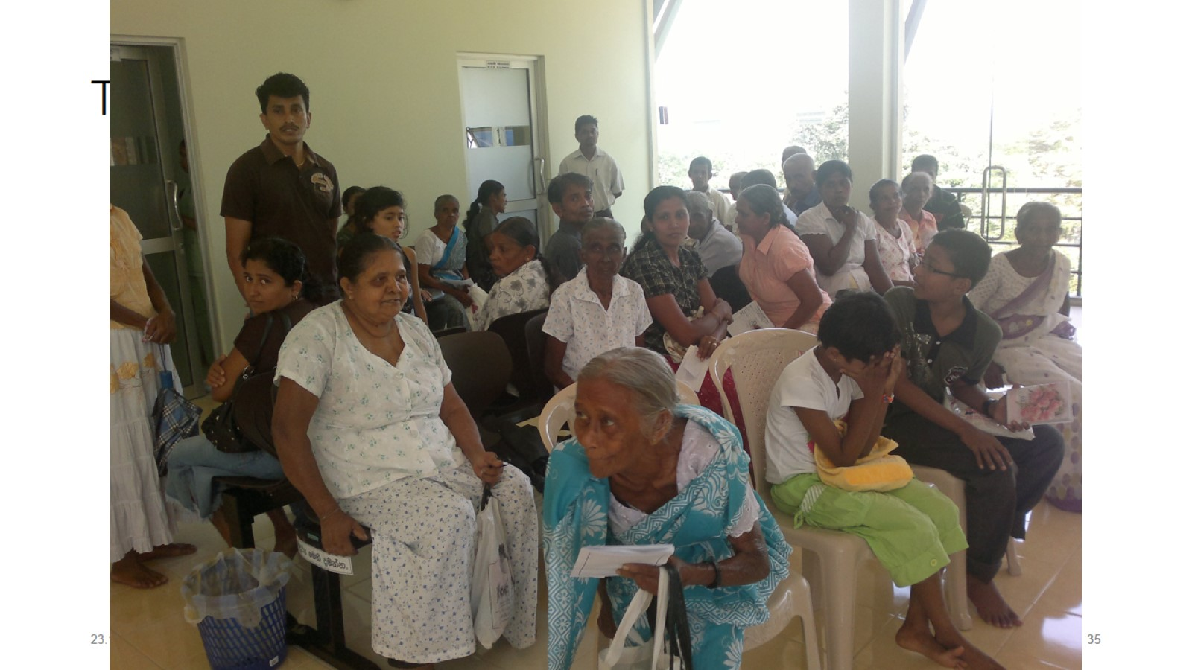
Thank you

Slide 36
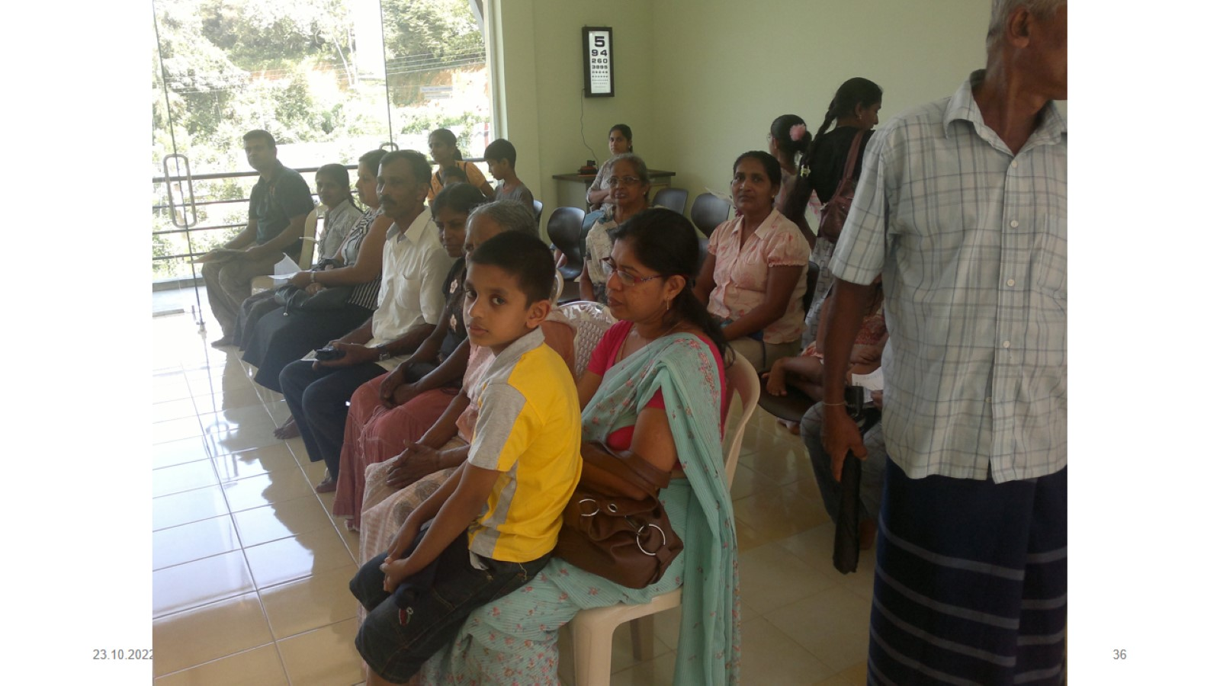

Slide 37
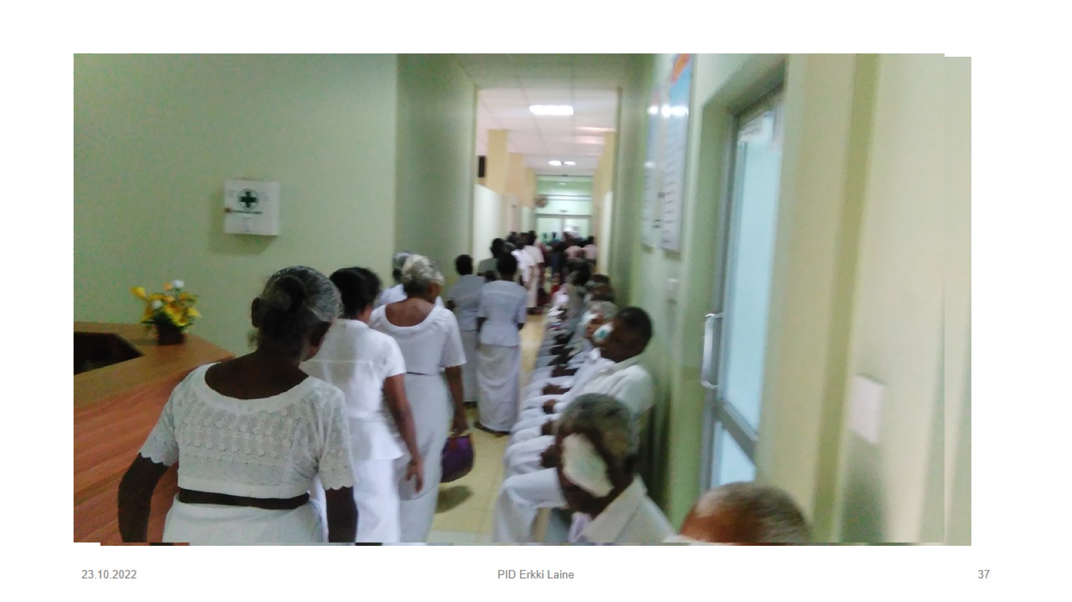
Kiitos

Slide 38
LC Hatton seulontaleiri

Slide 40
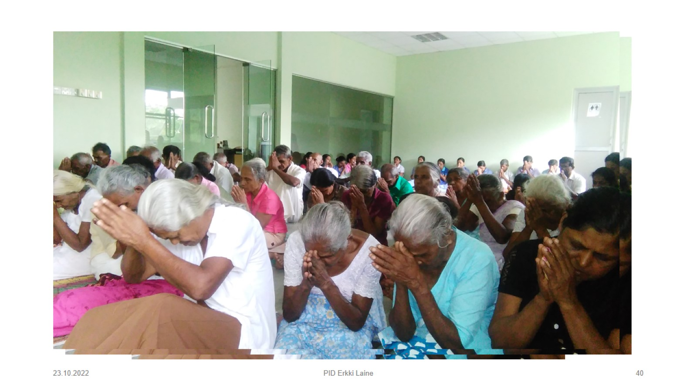

Slide 41
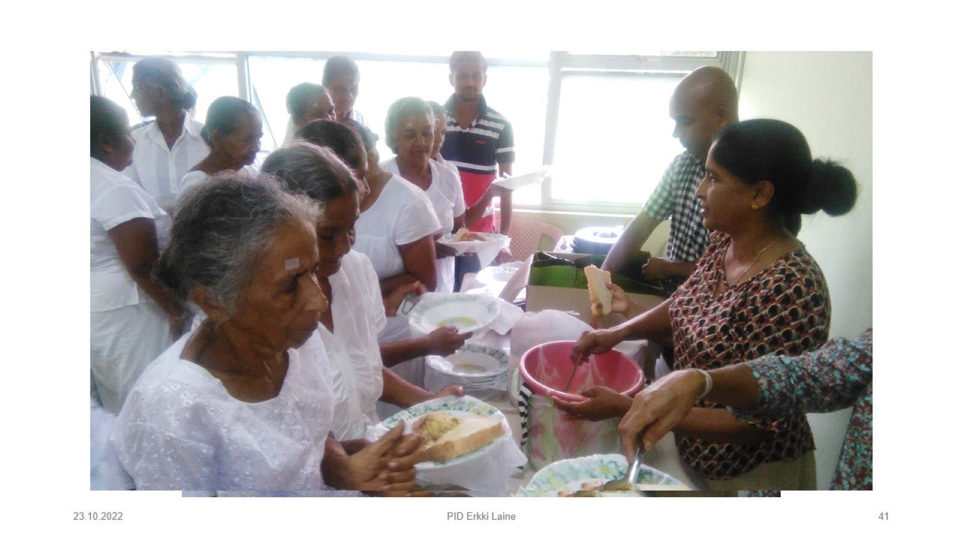

Slide 42
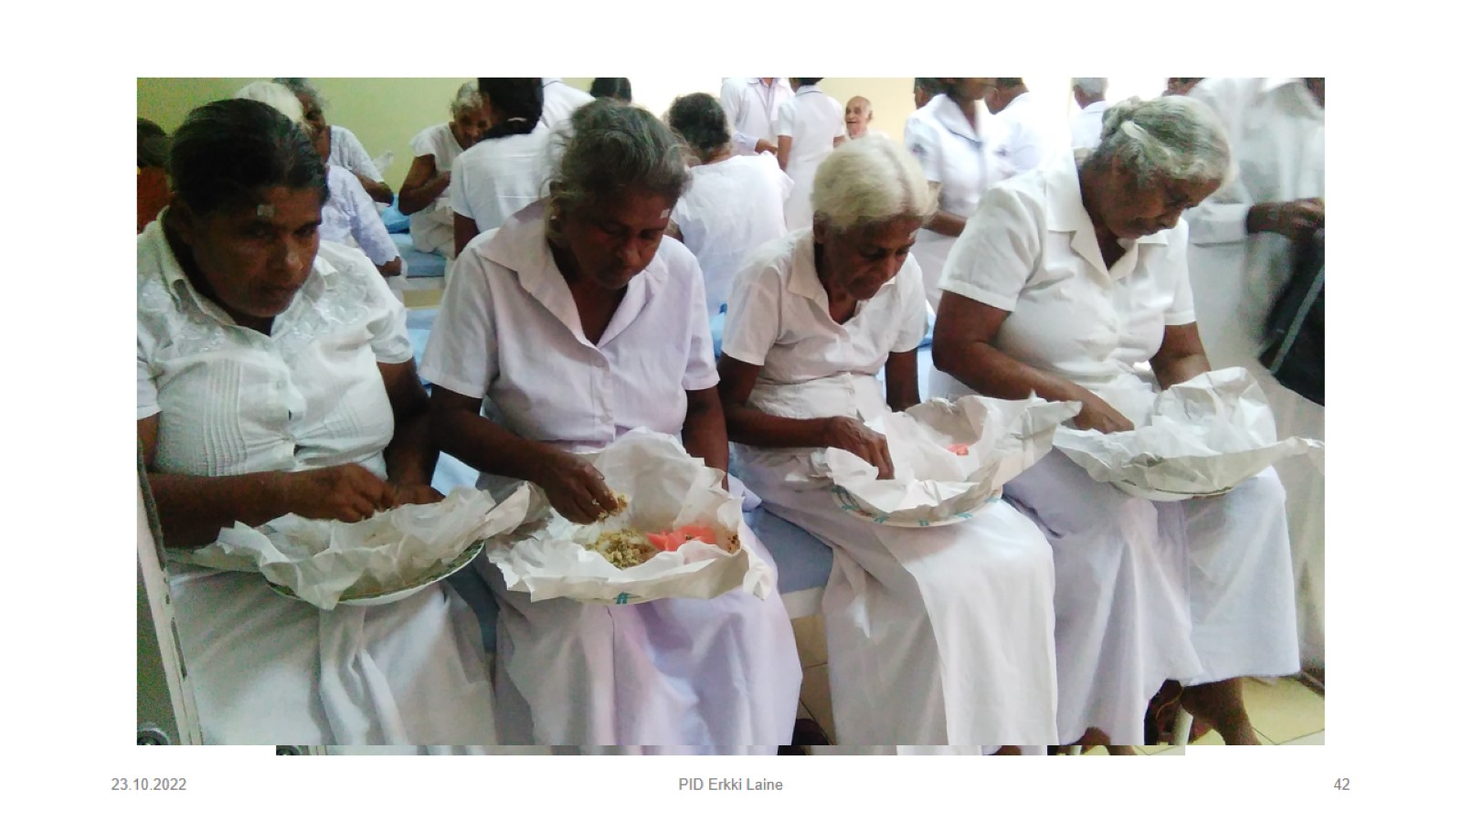

Slide 43
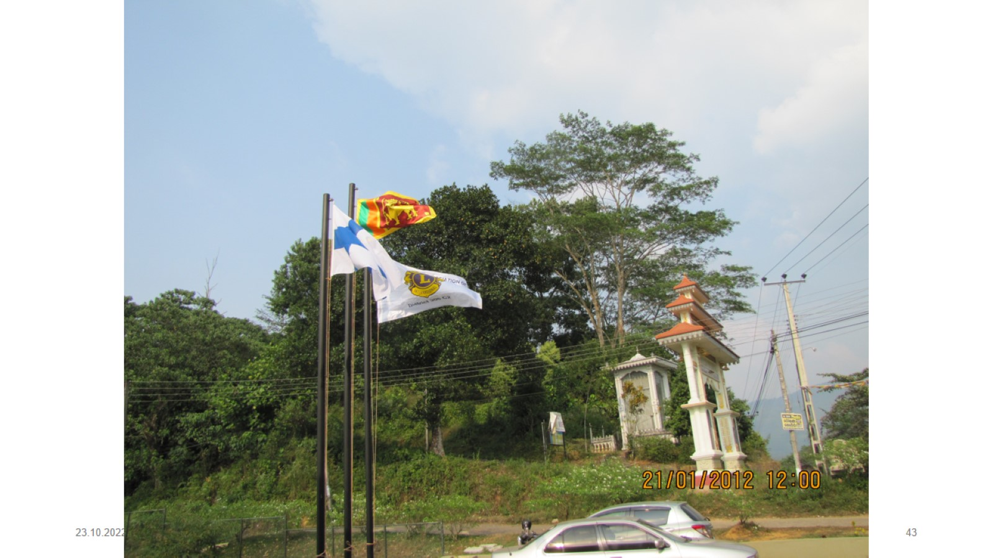

Slide 44
HANKETILINTARKASTAJA

Slide 45
KUMMILEIKKAUSOHJELMA

Slide 46
SRI LANKAN LIONS-YSTÄVÄT

Slide 47
SRI LANKAN LIONS-YSTÄVÄT

